Slide 1
科学的根拠に基づいたBloodless medicine
岩手県合同輸血療法委員会
2019年11月30日
秋田大学医学部附属病院 輸血部
秋田県合同輸血療法委員会
藤島直仁
Notes:
本日は、秋田県合同輸血療法委員会が取り組んでいるBloodless medicineについてお話させていただきます。

Slide 2
本日の内容
Bloodless medicine
輸血拒否からの発展
推奨すべき社会背景
科学的根拠に基づいたBloodless medicine
秋田県合同輸血療法委員会の活動
  （血液製剤使用適正化方策調査研究）
Notes:
時間の関係でBloodless medicineに関してこのような内容としました。

Slide 3

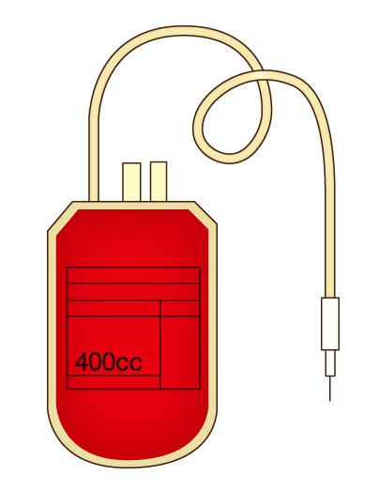
Bloodless medicine
輸血拒否を宗教上の信条とする患者に対して同種血輸血を回避するための治療戦略
https://www.jw.org/ja/
Lesar LM, Frank SM. Hematology 2014:553-558.
Notes:
Bloodless medicineは輸血拒否を宗教上の信条とする患者に対して同種血輸血を回避するための治療戦略として開発されました。

Slide 4
輸血拒否患者における貧血のマネージメント
赤血球造血の最適化
失血の最小化
貧血の管理
貧血の評価を行い治療する
貧血を治療してから手術する
出血性素因を管理する
服薬歴を確認する
検査採血を最小限に控える
患者の忍容性を確認する
心肺機能を評価して対応する
患者に合った管理を考案する
術前
手術に合わせて赤血球量を最適化する
注意を払い手術・止血を行う
失血を抑えるよう麻酔管理する
希釈式・回収式自己血輸血を行う
心拍出量を最適化する
呼吸管理を最適化する
術中
栄養管理で貧血を補正する
貧血をきたす薬物に注意する
出血量をモニタリングする
検査採血を最小限にする
止血・凝固系を管理する
酸素運搬能を最大化する
酸素消費量を最小化する
感染の予防・治療を行う
術後
Shander A, Goodnough LT. Am J Hematol. 2018;93:1183-1191.
Notes:
2018年のAm J Hematolに輸血拒否患者における貧血のマネージメントがまとめられています。術前・術中・術後それぞれのタイミングでのポイントが挙げられており、とくに術前に貧血がある場合には治療してから手術することが強調されています。

Slide 5
無輸血でも心臓手術の予後は変わらない？
待機的心臓手術におけるJW群と対照群のメタ解析
  冠動脈バイパス術、心臓弁手術、大動脈手術
  6の臨床研究（JW 564例、対照 903例）
早期死亡や再手術など
転帰に差はない
JW：出血が少なく、術後Hb値が高い
Vasques F, et al. Transfusion 2016;56:2146-2150.
Notes:
Vasqueらは、エホバに対する800本以上の心臓手術論文から症例数・データ・エビデンスレベルが高い文献を抽出して待機的心臓手術のメタ解析を行い、無輸血でも早期死亡や再手術などの転帰に差はなく、エホバ患者で出血が少なく、術後のHb値はむしろ高いことを示しています。

Slide 6
湘南厚木病院の無輸血外科治療
対象：JW患者 500例以上/20年の無輸血外科治療
➞消化器外科領域の腫瘍切除術217例
方法①：術前貧血41例
➞全例に増血療法（鉄/葉酸/ビタミンB6・B12・C）
➞2例にエリスロポエチン
方法②：侵襲度が高い手術には希釈式や回収式の自己血輸血
結果：治癒切除210例
➞術後Hb<8g/dL 8例
➞手術関連死亡 4例（原疾患 2例、肝不全 1例、敗血症 1例）
川元俊二ほか．日本輸血細胞治療学会誌．2019;65:577-583.
Notes:
この日本輸血細胞治療学会誌をご覧になった方も多いと思います。川元らは20年間に500例以上の無輸血手術を行っており、このうち消化器外科領域の腫瘍切除217例を報告しました。術前に20%の患者が貧血であり、増血療法を行っています。治癒切除210例で手術関連死亡は4例という治療成績でした。

Slide 7
Hb 5 g/dL以下になると術後死亡が増える
18歳以上のJehovah’s Witness
開心術以外（n=2083）
Hb < 8 g/dL （n=300）
術後30日以内の院内死亡率（%）
(n=99)
(n=56)
(n=54)
(n=32)
(n=28)
(n=24)
(n=7)
術後のヘモグロビン値（g/dL）
Carson JL, et al. Transfusion 2002;42:812-818.
Notes:
しかしながら絶対的な無輸血ですべての症例を救命することは困難です。エホバ患者の集計では無輸血で術後のHbが5 g/dL以下になると術後死亡率が30%以上に及ぶことが示されています。

Slide 8
輸血拒否の妊産婦死亡率は高い
Mount Sinai School of Medicine
Jehovah’s Witness 332名、391分娩
⇒産科出血：24名
⇒死亡：2名（弛緩出血、前置胎盤）
Non-JW
リスクが44倍になる
12
JW
512
10万出生当たりの妊産婦死亡
Singla AK, et al. Am J Obstet Gynecol. 2001;185:893-895.
Notes:
また妊産婦死亡のリスクは無輸血では44倍になることが報告されています。わが国では年間100万人の患者さんに輸血が行われており、輸血が重要な支持療法であることに変わりはありません。

Slide 9
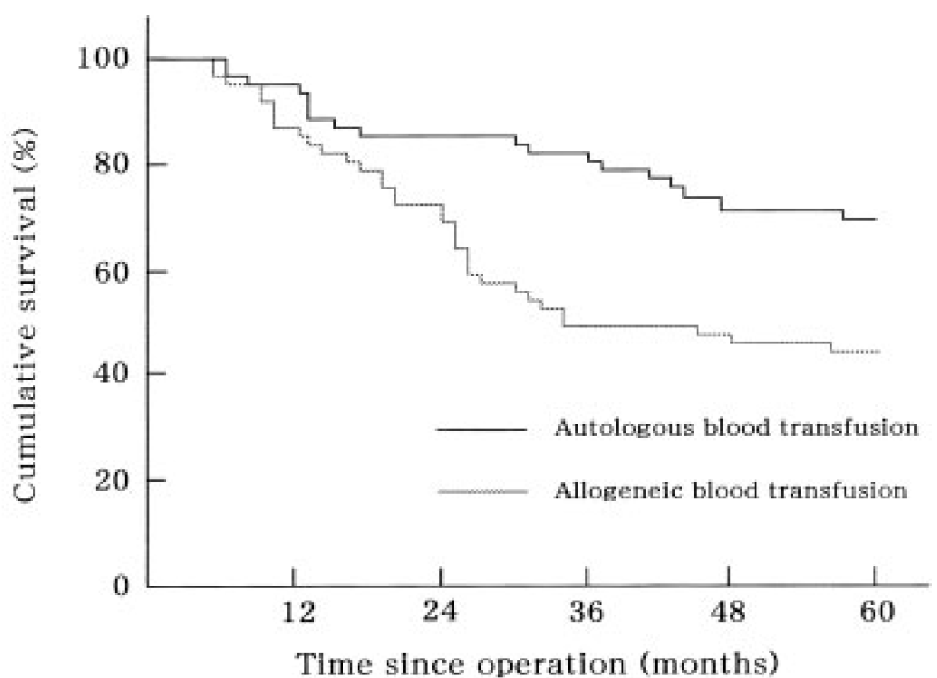
同種血輸血は食道癌の予後を悪化する
食道癌における同種血と自己血群で比較した
結果
  再発率は有意差は無かったが
  5年生存率に有意差があった
結論
  自己血を使用すると生存期間が延長する
（秋田大学 食道外科）
自己血輸血群（n=62）
 | 自己血 | 同種血 | P
再発率 | 18(31%) | 23(45%) | 0.1660
同種血輸血群（n=61）
 | 自己血 | 同種血 | P
生存率 | 43(70%) | 28(45%) | 0.0061
P<0.01
Motoyama S, et al. J Surg Oncol. 2004;87:26-31
Notes:
秋田大学の食道外科では食道がんの手術時に同種血を使用した群で5年生存率が低下したことを報告しています。このようにがんの再発が増えた、生存率が低下したといった報告、あるいは術後早期の感染症が増加するといった報告が多数挙げられています。

Slide 10
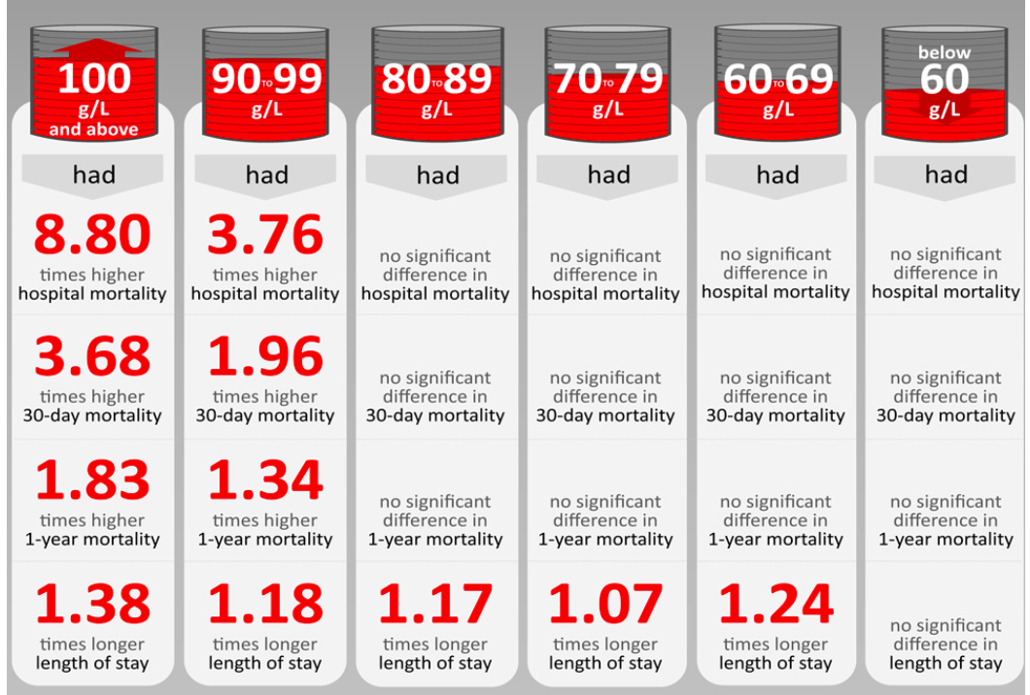
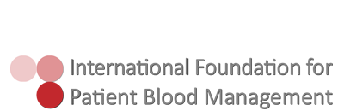
Compared with patients not transfused, those transfused at nadir hemoglobin levels of:
Hb 9 g/dL以上
でRBC輸血すると
早期の死亡が増加するだけでなく
長期的な予後も悪化する
在院日数が延長する
https://www.ifpbm.org/news/6041-new-study-exposes-need-for-better-management-ofanaemia
Notes:
PBM関連のHPには、Hb 9g/dL以上で輸血すると早期の死亡だけでなく、1年後の長期的な予後が悪化することが右の図で公表されています。

Slide 11

科学的根拠に基づいたガイドライン
赤血球製剤
血小板製剤
新鮮凍結血漿
小児輸血
アルブミン製剤
輸血有害事象対応
血液製剤の使用指針
Notes:
日本輸血・細胞治療学会では「科学的根拠に基づいた」をキーワードにガイドラインの構築に力を入れています。現時点で赤血球製剤・血小板製剤・新鮮凍結血漿・小児輸血・アルブミン製剤と輸血有害事象対応の６つが公開されています。厚生労働省の「血液製剤の使用指針」は、このガイドラインのエビデンスを基にしています。

Slide 12
血液腫瘍の輸血戦略：メタ解析
Mortality 死亡率
Study
Year
n
Relative Risk (95% CI)
Observational study
Jansen 2004 84
1.21 (0.08, 18.72)
Berger 2012 139
0.68 (0.27, 1.73)
Lightdale 2012 141
0.67 (0.35, 1.28)
Hoeg 2013 118
0.71 (0.37, 1.35)
Subtotal (I-squared = 0.0%, P = 0.982)
0.70 (0.46, 1.04)
Randomized Control Trial
DeZern 2016 89
0.51 (0.11, 2.37)
Subtotal (I-squared = %, P =)
0.51 (0.11, 2.37)
Overall (I-squared = 0.0%, P = 0.988)
0.68 (0.46, 1.01)
0.1
1
10
Favours restrictive strategy
Favours liberal strategy
制限輸血：良好
非制限輸血：良好
Hoeks MPA, et al. Br J Haematol. 2017;178:137-151.
Notes:
血液腫瘍に対する輸血戦略には、複数の報告を検討したメタ解析でも有意差はないものの制限輸血群で予後がいい傾向が示されています。

Slide 13
血液製剤使用適正化方策調査研究
（厚生労働省）
平成28年度「術前貧血の評価と治療に焦点を当てたBloodless Medicineの普及と医療従事者の輸血に対する意識改革」
平成29年度「Bloodless Medicineの実践を目指した各医療機関における院内監査の推進と若手医師の教育」
平成30年度「Prospective Screening Review －輸血前患者評価プロトコールの均一化と輸血オーダーに対する疑義照会を活用したBloodless Medicineのさらなる展開－」
秋田県合同輸血療法委員会
Notes:
秋田県ではBloodless medicineの推進活動を行っており、2016年（平成28年度）から厚労省の血液製剤使用適正化方策調査研究に採択されました。

Slide 14
貧血の半分は薬剤で治療できる
鉄欠乏 20%
貧血の原因
（65歳以上）
鉄欠乏 17%
鉄+葉酸orVitB12欠乏 3%
不明 34%
（血液腫瘍を含む）
葉酸欠乏 6%
葉酸・VitB12欠乏 18%
VitB12欠乏 6%
葉酸+VitB12欠乏 3%
慢性炎症 20%
腎不全 8%
EPO不足 12%
腎不全+慢性炎症 4%
Jack MG, et al. Blood 2004;104:2263-2268.
Notes:
手術前に貧血があれば治療するのは、Bloodless medicineの基本です。若年者の貧血は多くが鉄欠乏であり、鉄剤により改善が期待できます。一方、65歳以上の貧血は、原因が若干複雑になります。それでも鉄欠乏、葉酸・VitB12欠乏、EPO不足が約半数であり、貧血患者の半分は補充療法によって治療することが可能です。

Slide 15




Patient Blood Management
(PBM)
PREOPERATIVE ANAEMIA IDENTIFICATION,
ASSESSMENT AND MANAGEMENT
薬物治療が可能な貧血
鉄欠乏
腎性貧血（EPO欠乏）
巨赤芽球性貧血（VitB12/葉酸欠乏）
術前貧血の検査・治療
PBMは患者の予後向上を考えて適切な輸血を行う方法である
輸血には副作用とインシデントの危険性が伴う
医療従事者にはできるだけ輸血を回避するよう努める責務がある
輸血をできるだけ投与しない医療をbloodless medicineとよぶ
❶血液検査
  男性：Hb <13 g/dL
  女性：Hb <12 g/dL
❷鉄欠乏
  Fe , UIBC , ferritin
    消化器内科・婦人科へ
    鉄剤の補充
❸腎障害
  Cre , EPO
    腎臓内科へ
    EPO補充
❹ビタミン欠乏
  VitB12 , 葉酸
    血液内科へ
    VitB12／葉酸補充
  制限輸血
  ポケットマニュアル
  Bloodless Medicine
  BEST PRACTICE
Bloodless Medicine
【具体的な手法】
  秋田県合同輸血療法委員会
  2017年1月 初版発行
手術前に貧血があれば治療して補正する
必要な検査のみに限定して採血量を減らす
輸血する判断基準（トリガー）値を下げて輸血量を減らす
手術中の回収血を利用する
手術時の出血を少なくする
できるだけ早く検査して貧血を治療する
Ｈｂ値を回復することで出血しても輸血を回避することが期待される
Ｈｂが低値なのにＥＰＯが基準値内の場合にはＥＰＯ産生低下を考える
貧血治療に伴い鉄欠乏となったら鉄剤を投与する
  輸血療法に関することでご不明な点が
  ありましたら、下記までご連絡ください
  秋田県合同輸血療法委員会
  相談窓口 Mail：○○○○○○○
  ホームページ：http://plaza.umin.ac.jp/tx-akita
同種血輸血の回避
予後が改善する
輸血量・コストの削減
Notes:
そこで薬物治療が可能な貧血を中心に評価・治療することを目指して制限輸血ポケットマニュアルを作成して活用してもらいました。

Slide 16
指針に基づいたTRIGGER TABLE ver2.0
RBC TRIGGER TABLE
PC TRIGGER TABLE
Ver2.0 Jan 2019.
Ver2.0 Jan 2019.
輸血は、Hb値のみではなく患者の状態を考慮して開始する
いずれの場合でも，Hbを10以上にする必要はない
日常生活に支障がなく，薬物療法により改善が期待できる場合（鉄欠乏, VitB12・葉酸欠乏, EPO欠乏）は輸血を控える
輸血には副作用とインシデントの危険が伴うため，科学的根拠に基づく輸血療法の実践に努める
赤血球輸血を開始するトリガー値と推奨を以下に示す
出血傾向がみられる場合，必要に応じ凝固・線溶系検査などを行い，血小板減少または機能異常がない場合，血小板輸血の適応とはならない
ITP ，TTPでは通常，血小板輸血を予防的に行わないことを推奨する
血小板機能異常症は，重篤な出血や止血困難な場合に適応となる
HITで明らかな出血症状がない場合は，予防的投与は推奨しない
血小板輸血後10分から1時間のCCI（補正血小板増加数）が低値の場合は，抗HLA抗体の有無を調べることを推奨する
血小板輸血を開始するトリガー値と推奨を以下に示す
Hb g/dL
再生不良性貧血/ 骨髄異形成症候群 | 輸血開始 | 酸素化障害など合併時高めに設定 | 特殊な場合を除き必要な場合は，ほとんどない
造血腫瘍化学療法/ 造血幹細胞移植 | 輸血開始 |  | 極端に高いトリガー値は有害である可能性がある
固形癌 化学療法 | 輸血開始
腎不全 による貧血 | 輸血開始 | ・ESA製剤と鉄剤治療等を優先，Hb 7以上では特殊な場合を除き輸血はせず，最小限の輸血を推奨 ・将来的に腎移植の適応と考えられる患者においては，赤血球輸血は可能な限り回避
消化管出血での 急性期貧血 | 輸血開始 |  |  | 特殊な場合を除いて必要となることはほとんどない
周術期貧血 | 輸血開始 |  | 高齢者または冠動脈疾患を合併していない場合には，Hb 7～8を推奨
心疾患、虚血性心疾患非心臓手術 | 輸血開始
人工心肺使用手術 による貧血 | 輸血開始 |  |  | 術前心肺機能，年齢によってはHb 9以上も考慮
重症または敗血症患者の貧血 | 輸血開始 |  |  | 担癌患者の場合，Hb 9も考慮
PLT 万/μL
活動性出血 | 原疾患の治療とともに， 血小板数を5万以上に維持
外傷性 頭蓋内出血 | 血小板数を10万以上に維持する
待機的手術患者の術前 ／周術期 | 周術期は5万以上に維持する |  |  | 5万以上あれば，通常，血小板輸血は必要ない
複雑な心臓大血管手術 | 血小板減少あるいは機能異常によると考えられる止血困難な出血（oozingなど） 5～10万に維持する 機能異常が強く疑われ，出血が持続する場合には，10万以上を考慮する
頭蓋内手術 | 血小板数を10万以上に維持する
中心静脈カテ挿入時 | 2万 以上
腰椎穿刺 | 5万以上を目指す
出血傾向の強い DIC | 急速に 5万未満へ減少し， 出血症状を認める場合
急性白血病 /造血幹細胞移植
 | 状況によって
急性前骨髄球性白血病 | 病期や合併症の有無等に 応じて，2～5万
再生不良性貧血/骨髄異形成症候群
固形腫瘍 化学療法
6.0
7.0
8.0
9.0
10.0
1.0
2.0
3.0
5.0
10.0
患者安定状態（発熱や重症感染症などがない，
急速な血小板減少がない）1万未満で予防投与する
血小板数が5千以上あって，出血症状が皮下出血斑程度の軽微な場合には，血小板輸血適応とはならない
1万未満に減少し，出血傾向を認める場合には，
1万以上を維持するよう投与
引用：『血液製剤の使用指針』 厚生労働省医薬・生活衛生局 平成30年9月
科学的根拠に基づいた赤血球製剤の使用ガイドライン（改訂第2版）
引用：『血液製剤の使用指針』 厚生労働省医薬・生活衛生局 平成30年9月
本媒体は,以下URLからダウンロードできます
http://plaza.umin.ac.jp/~tx-akita/
秋田県合同輸血療法委員会
Mail akitatxjc-head@umin.ac.jp
本媒体は,以下URLからダウンロードできます
http://plaza.umin.ac.jp/~tx-akita/
秋田県合同輸血療法委員会
Mail akitatxjc-head@umin.ac.jp
Notes:
そこで、指針のトリガー値を一覧にしたTrigger tableを作って配布しました。

Slide 17
Bloodless medicine の3原則
術前貧血を評価して治療する
Optimize
手術や検査での失血を減らす
Reduce
できるだけ輸血を制限する
Restrict
指針の周知、院内監査・疑義照会
Semin Thoracic Surg 2015;27:266-270.
Notes:
Bloodless Medicineでは、術前貧血を評価して治療するとともに、手術や検査での失血を減らし、血液製剤の使用指針で示されたエビデンスに基づいた輸血の制限が原則です。

Slide 18
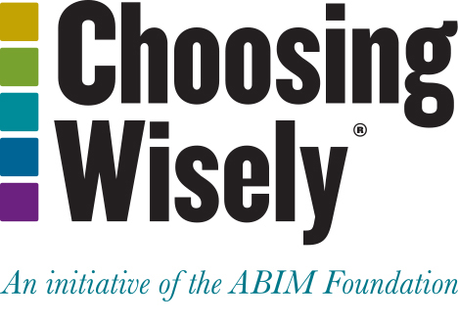
賢明な選択
2012年、米国内科専門医認定機構財団（ABIM Foundation）が始めたキャンペーン
根拠に乏しいにもかかわらず実施されている過剰な医療行為をevidence based medicine (EBM) の観点から見直す
Notes:
2012年に米国内科専門医認定機構が始めたChoosing Wisely（賢明な選択）は根拠に乏しいにもかかわらず実施されている過剰な医療行為をevidenceの観点から見直すことを目的としています。

Slide 19
米国血液学会
米国輸血学会
A restrictive threshold (7-8 g/dL) should be used for the vast majority of hospitalized stable patients.
Notes:
米国血液学会と米国輸血学会のChoosing Wiselyでは両学会とも筆頭に制限輸血としてHb 7-8 g/dLをトリガー値とすることを推奨しています。但し、わが国のガイドラインや指針も含めて心臓や脳の血管障害や肺疾患がある場合には少し高めのトリガー値が推奨されていますのでご注意ください。先月、血液内科の医局会で提示したところ若いドクターが興味をもってくれたので今後が楽しみです。

Slide 20
Bloodless medicine for All patients！
日本人
1億2623万人
（2019年6月1日）
JW
22万人
過剰な輸血を回避して本当に必要な患者に輸血を行う
ドナー確保が困難な少子高齢化社会に対応しましょう！
Notes:
エホバの患者に対して開発されたBloodless medicineを全ての患者さんに応用することにより、過剰な輸血を回避して本当に必要な患者さんに輸血することが我々の使命と考えます。ドナーが減少している少子高齢化社会への対応策にもなると信じています。

